Slide 1
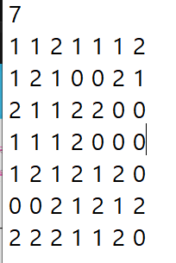
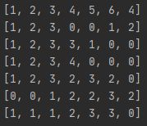
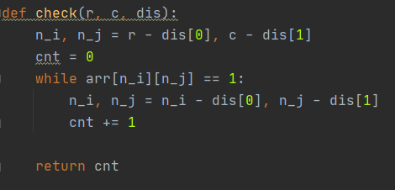
확인방향
가로확인 결과
백돌이지만
한 개는 봐줌
연속되는 와중에 2가 두개..
그러면 거꾸로 확인하면서 1의 개수 확인
(using check 함수)
백돌과 백돌 앞의 흑돌 3개 → 4개
0을 만나면 모든 변수를 초기화해줌(백 돌의 개수, 현재 연속되는 개수의 수)
백돌 하나를 흑돌로 바꾼다 →
연속되는 흑돌을 구하는 데 백돌 한 개는 봐줄 수 있다.

Slide 2
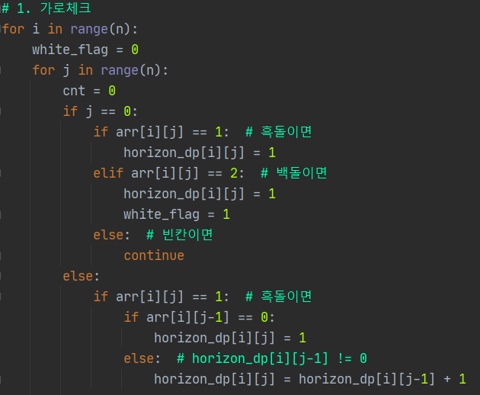
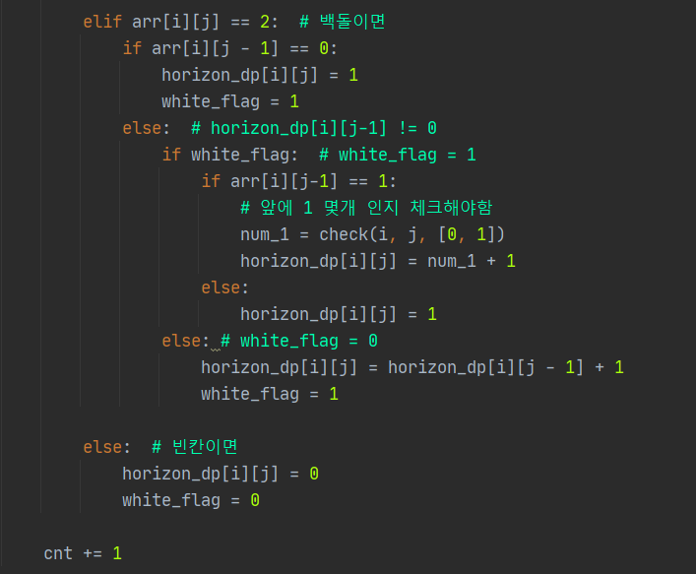
지금 확인하려는 돌이 백돌인데
그 전 돌이 없으면
Dp = 1
White_flag = 1
첫 열에서 흑돌만나면 1
백돌이면 1이지만 white_flag = 1(연속되는 돌 중에 백돌이 있다는 의미)
현재 확인하는 돌이 흑돌인데 그 전 돌이 없으면 dp=1
그 전 돌이 있는데
1. 그돌이 백돌
- 백돌 2개 안됨 - 현재 백돌에서 앞에 1이 몇 개인지 check함수로 확인하고 그 값 + 1을 dp로 넣음
2. 그돌이 흑돌
그냥 dp += 1 해주면됨
그 전 돌이 있었으면 dp + 1(연속되는 돌이 하나 더 늘어남)
지금확인하려는 돌이 없으면
Dp = 0, white_flag도 초기화

Slide 3
가로
대각(좌상)
대각(우하)
역대각(우상)
역대각(좌하)

Slide 4
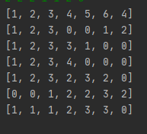
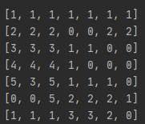
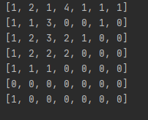
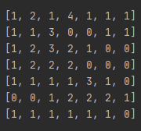
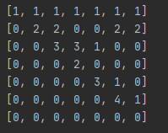
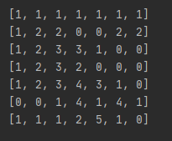

Slide 5
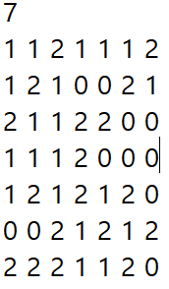


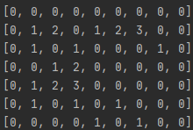
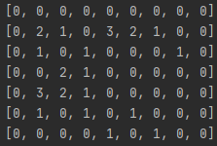
백돌을 흑돌로 바꿀경우
최대길이 =
왼쪽에 있는 가장 긴 흑돌의 길이
+ 오른쪽에 있는 가장 긴 흑돌의 길이
+ 1(백돌 자기자신)
가로방향
가로역방향

